Slide 1


简单
VISION PLAN
专注
一维码读取方案
共创
共赢

Slide 2

01
项目描述
02
项目验证
目录
03
配置清单
04
逻辑流程
CONTENTS
05
评估结果&注意事项
06
售后服务

Slide 3
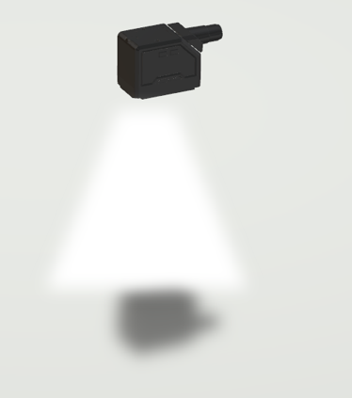
01
项目描述
●码材质：金属
●码类型：一维码
●识别范围(mm * mm)：50*10
●码尺寸(mm * mm)：30*10
●最小单元格尺寸(mil)：10
●最大工作距离(mm)：不限制
●最小工作距离(mm)：不限制
●每秒拍照次数(pcs/s)：2
●单次拍照识别码数量(pcs)：15
●读码时产品运动速度(m/s)：0
●工作距离(mm)：50-500
方案布局图

Slide 4
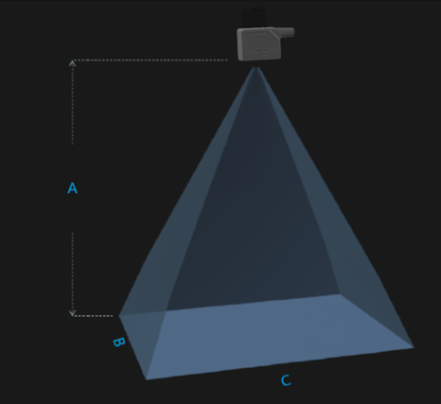
02
项目验证
参数名称 | 参数值
读码器型号 | R4013MG-07M-RGG01
读码器类型 | 读码器
读码器分辨率 | 1280 * 1024
支持码类型: 一维码 | Code39，Code93，Code128，CodaBar，EAN8，EAN13，UPCA，UPCE，ITF25，2of（Industrial2of5），standard25，GS1-128等；二维码：QR/DataMatrix（MicroQR/GSIDM/GSIQR等）；码质量评价：（ISO/IEC29158/AIM-OPM），ISO/IEC15415，ISO/IEC15416）
通信接口 | SDK, TCP Client, TCP Server, FTP, RS232, Modnet, Modbus, EtherNet/IP, MC(SLMP), FINS/UDP, FINS/TCP), MELSEC
A(工作距离) = 50-500mm, B(识别范围宽度) = 34-297mm, C(识别范围长度) = 42-372mm
视野图

Slide 5
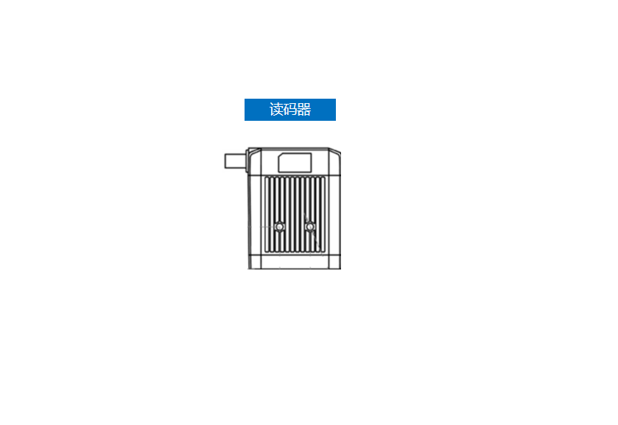
03
配置清单
系
统
构
成

Slide 6
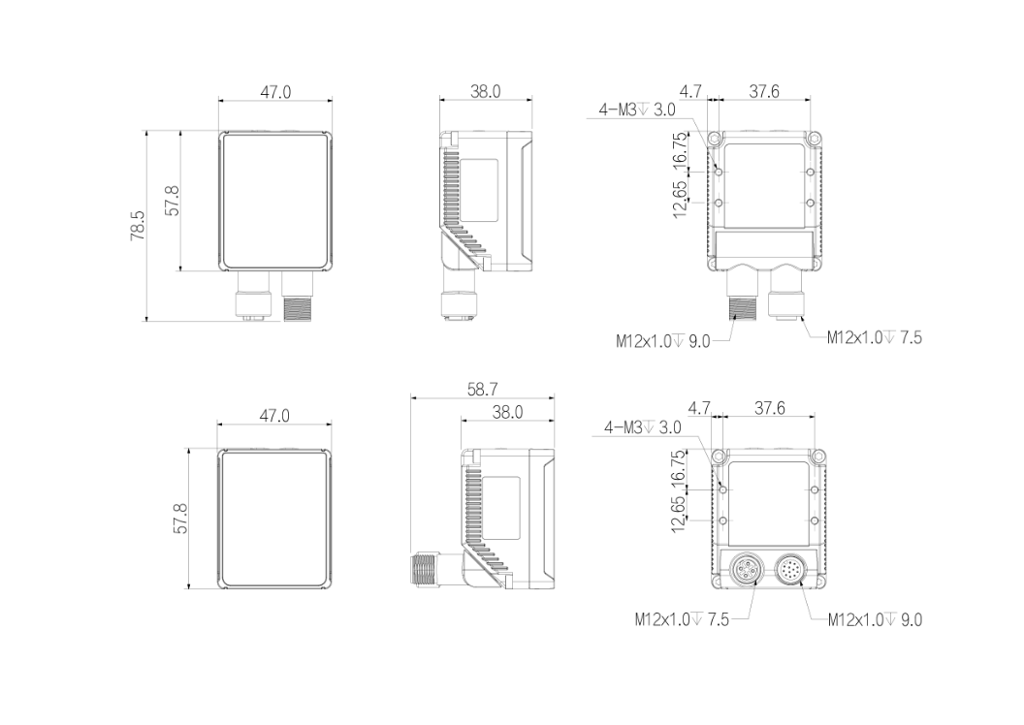
03
配置清单
相机尺寸图

Slide 7
03
配置清单
序号 | 名称 | 型号 | 单位 | 数量 | 厂家
1 | 读码器 | R4013MG-07M-RGG01 | 台 | 1 | dahua
2 | 软件 | 大华EasyID | 套 | 1 | dahua

Slide 8
04
逻辑流程
# 逻辑流程
## 图像采集
- **相机连接**
通过设备列表搜索并连接相机，确保相机处于"连接且在拉流"状态（图标显示为绿色）。
- **触发模式设置**
在触发配置中选择"自由拉流"模式，设定帧率为2帧/秒，确保与产品静止状态匹配。
- **图像参数调整**
在扫描配置中：
- 曝光时间：根据金属反光特性调整至适中值（如5000μs），避免过曝或欠曝。
- 增益：设置为10，平衡亮度与噪点。
- 自动亮度训练：启用ROI区域（覆盖码区域）进行亮度优化，策略选择"曝光优先"。
## 预处理
- **图像增强**
在读码配置的预处理中：
- 第一次预处理：选择"中值滤波"（3×3），去除金属表面噪声。
- 第二次预处理：选择"腐蚀"（3×1），消除黑斑干扰。
- 第三次预处理：选择"锐化"，增强码边缘对比度。
- **多区域ROI划分**
在多区域读码配置中：
- 创建15个ROI区域（30×10mm），覆盖所有目标码位置。
- 每个区域设置"读码期望个数"为1，"匹配点数"为3个角点。
## 一维码检测
- **读码参数配置**
在读码常用配置中：
- 启用"一维码配置"，选择类型为CODE128/EAN13（根据实际码制）。
- 最大读码数量设为15，读码超时时间设为3000μs。
- 开启"多帧校验使能"，确保单帧内15个码全部识别。
- **质量评价**
在高级配置中：
- 启用ISO15415质量评价，设置"最小边缘对比度"和"调制"阈值，过滤低质量码。

Slide 9
04
逻辑流程
- 质量等级OK判定为"A/B/C"，NG判定为"D"。
## 结果处理
- **结果过滤**
在输出配置中：
- 启用"重复码过滤"（按帧策略），避免重复数据。
- 设置"码值长度"为固定值（根据实际码长度），过滤异常数据。
- **结果输出**
- 传输方式选择"TCP结果打包"，配置IP地址和端口号。
- 输出格式自定义为"码值+质量等级"，分隔符使用逗号。
## 通信处理
- **数据传输**
在通讯配置中：
- 网络模式设为"TCP服务器"，端口号设为5000。
- 启用"网络数据头部填充"（填充ASCII 0x02），尾部添加回车换行符。
- **IO信号控制**
- 读码成功时输出高电平脉冲（宽度500ms），触发外部设备反馈。
## 统计处理
- **性能监控**
在系统配置中：
- 启用"历史记录"和"统计信息"，记录单帧读码耗时和成功率。
- 设置统计周期为1分钟，自动清零功能关闭。
- **异常处理**
- 当读码失败率>5%时，触发报警并通过虚拟键盘输出工具发送日志。

Slide 10
05
评估结果&注意事项
05 评估结果 & 注意事项
现场环境
相机安装
物料一致性
风险点：金属材质反光可能导致图像过曝或欠曝
解决方案：通过软件自动亮度训练（ROI区域+曝光优先策略）优化亮度
风险点：安装位置偏差导致工作距离超出50-500mm范围
解决方案：严格按布局图定位安装，使用标定工具校准相机高度
风险点：物料码位置/尺寸偏差超出30×10mm识别范围
解决方案：软件配置15个自适应ROI区域，启用动态尺寸补偿算法

Slide 11

06
售后服务
该设备上线后使用初期，我们会派专人进行全程跟踪；
处理解决可能发生的设备异常；
对现场人员进行培训指导；
设备调试完成后：售后服务一年；
若客户提出设备升级需求，我们会及时为您提供升级新方案。

Slide 12





机器视觉方案提供商
0535-2162897
www.ytzrtx.com
image@ytzrtx.com
山东省烟台市经济技术开发区泰山路86号内1号

